Slide 1
¿SABES QUÉ SE PINTABA EN LOS VIRREINATOS AMERICANOS?

Slide 2
PINTAR EN LA AMÉRICA VIRREINAL

Slide 3
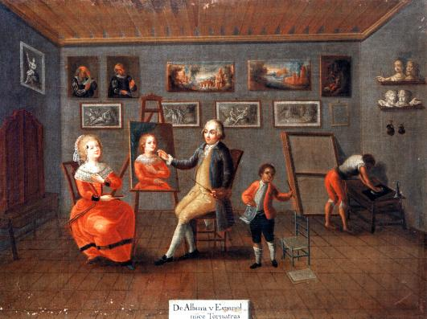
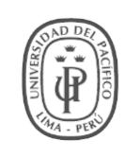
De Albina y Español nace Tornatrás.
Anónimo, 1785.
Créditos: Arca, Arte Colonial (1111).
La pintura de la derecha es una de las pocas representaciones americanas que nos permite imaginar cómo se llevaba a cabo el oficio de la pintura en el siglo xviii. Se trata del taller de un pintor durante la sesión de un retrato. A su lado, el aprendiz sostiene un grabado mientras que atrás el oficial prepara las telas. Es la tradicional tienda de un obrador virreinal: al mismo tiempo que practica, enseña el oficio.
En términos generales, la organización interna de los talleres fue similar a la española: estaban compuestos por maestro, oficial y aprendiz. En muchos lugares, los talleres de pintura recibieron el nombre de tiendas u oficinas. Estos eran organizados por un maestro, quien se comprometía a acoger en su casa a un aprendiz por un tiempo determinado para enseñarle el oficio.

Slide 4
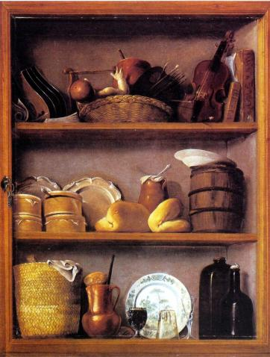
Estos procedimientos se sellaban con un contrato notariado, que recibía el nombre de conciertos de aprendizaje. El maestro, de este modo, se comprometía a mantener, alimentar, cuidar la salud y vestir a su aprendiz. Además debía pagar a los padres una cantidad de dinero, bajo la promesa de que estos la entregarían a su hijo.
En la América virreinal, quizás con algunas excepciones como la Nueva España, fue difícil que una ciudad llegara a tener el número suficiente de pintores establecidos para que constituyeran gremios. El gremio reportaba ventajas de organización, así como redes de solidaridad y comercio, pero también espacios de formación. En Lima, se intentó crear uno en 1649, donde había 32 pintores registrados.
Alacena del pintor.
Antonio Pérez de Aguilar, 1769.
Créditos: Arca, Arte Colonial (872).

Slide 5
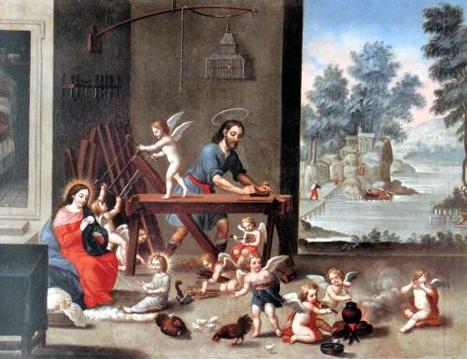
Taller de Nazareth.
Manuel de Samaniego, 1787-1824.
Créditos: Arca, Arte Colonial (754).
Al pintor quiteño Manuel de Samaniego (siglo xviii) se le conoce un breve manuscrito con apuntes conceptuales y técnicos del oficio de la pintura. Es, acaso, el único manual conocido de un pintor virreinal.
Modo de hacer tinta de la china
«Poner en negro de té o de cuesco o también de concho de vino o de pepitas de guaranga o de cualquiera de estos negros, con una punta de azul y otra punta de carmín y tantita sombra, pero todas estas colores ha de ser como de las cuatro partes de negro mitad de la una, como uno de estos colores ha de ser de jabón de Castilla y azúcar y poco de agua de ámbar. Esto se muele todo junto para lo cual bastaría claras de huevo poniendo en esto aguardiente de Castilla, tal cual gota, esto bien batido y moliendo el negro con el dicho aceite de huevo, de modo que no agüe, que esté bien espesa, tanto que para sacar ha de estar en modo que se pegue la moleta en la piedra y sacar en una tabla y ya que haya oreado, irás cortando con alambre o cerda de caballo, cuadraditos, o como quisiere, que es muy bueno».
Samaniego, Manuel de. Tratado de pintura. Manuscrito, pp. 88-89.

Slide 6
TEMAS DE LA PINTURA VIRREINAL

Slide 7
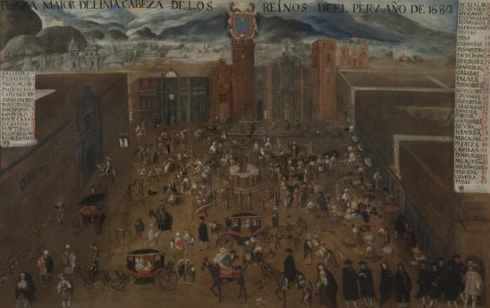
La pintura era un oficio mecánico, sus materiales no eran fáciles de conseguir y requería de un trabajo “especializado”; por lo tanto, los costos para producir una obra podían ser altos y no era tan accesible a la gente común. Por esta razón, sus principales “consumidores” estaban vinculados a los espacios religiosos.
Las ciudades de Cuzco, Lima, Potosí y Quito tuvieron importantes talleres de pintura con características estilísticas y temáticas muy propias, que no solo atendieron la demanda urbana y regional inmediata. Quito, por ejemplo, desde el siglo xvii produjo objetos visuales devocionales y seculares que circularon prácticamente por toda Iberoamérica, e incluso se exportaron a España. Cubrían las áreas donde la cultura visual era mucho más precaria, como la provincia de Antioquia (en el occidente de la Nueva Granada), el Reino de Chile y el Virreinato del Río de la Plata, en menor medida.
Plaza Mayor de Lima.
Anónimo, 1680.
Créditos: Madrid, Museo de América. Foto de Joaquín Otero Úbeda.

Slide 8
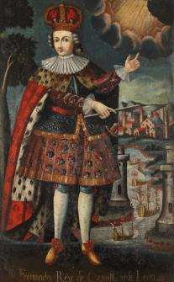
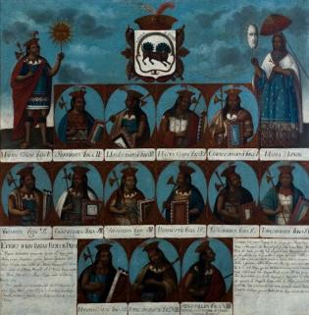
Fernando rey de Castilla.
Anónimo, 1750/1800.
Lima, Museo Pedro de Osma.
La denominada pintura «secular» se compone de aquellas representaciones cuyos temas no abordan directamente las experiencias religiosas, característica central y preponderante para el periodo. A este tipo de pintura, en la época de su ejecución, se le conocía con el nombre genérico de pintura de “países”, retrato o bodegones.
Así, la pintura secular propició el adorno de los espacios de la vida cotidiana o la conmemoración, como el retrato. También se pintaron escenas de costumbres o de celebración, así como espacios de la intimidad de las viviendas privadas o institucionales.
Genealogía de los Incas.
Anónimo, 1750/1800.
Lima, Museo Pedro de Osma.

Slide 9
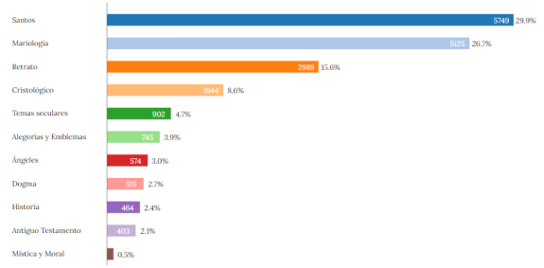
La pintura y la cultura visual son la pantalla donde se proyecta el ordenamiento social y la realidad americana. Así, a pesar de que hay unas influencias generales para toda América, la elección de los temas y la insistencia en lo particular es propio de cada región: la abundancia de mártires en un lugar es escaso en otro; las pintura de castas son propias de unos lugares y no de otros; los indígenas, en algunos territorios, solo aparecen en los purgatorios.
Créditos: Porcentajes de temas visuales en América.
https://losingeniosdelpincel.uniandes.edu.co/

Slide 10
FUENTES Y ENLACES:
Borja, Jaime. Los ingenios del pincel. Geografía de la pintura y cultura visual en América colonial. E-book: https://losingeniosdelpincel.uniandes.edu.co/#!/intro/1
Project on the Engraved Sources of Spanish Colonial Art (PESSCA). https://colonialart.org/
Proyecto ARCA. Cultura visual de las Américas. http://artecolonialamericano.az.uniandes.edu.co:8080/
http://museopedrodeosma.org/
http://estudiosindianos.org/
PARA SABER MÁS INGRESA A NUESTRAS REDES SOCIALES

